Slide 1
Trabajando con patron de diapositivas
Sesion 05 Power Point

Slide 2
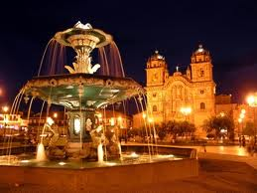
CUSCO CIUDAD HERMOSA

